Slide 1
Refactoring
angel.nunez.salazar@gmail.com
http://snahider.blogspot.com
@snahider
Angel Núñez Salazar

Slide 2
Cualquier tonto puede escribir código que entienda una computadora.
Los buenos programadores escriben código que puedan entender los humanos.
Martin Fowler

Slide 3
Refactoring
Es una técnica disciplinada que nos permite mejorar la estructura interna del código sin alterar su comportamiento.
http://www.refactoring.com/

Slide 4
¿ Porqué es importante ?
Porqué necesito a arreglar algo que no está roto
Si tenemos un código:
Poco entendible
Duplicado
Muy complejo
…. es más difícil agregar o modificar funcionalidad (valor de negocio)
y por lo tanto más costoso en tiempo y dinero.

Slide 5
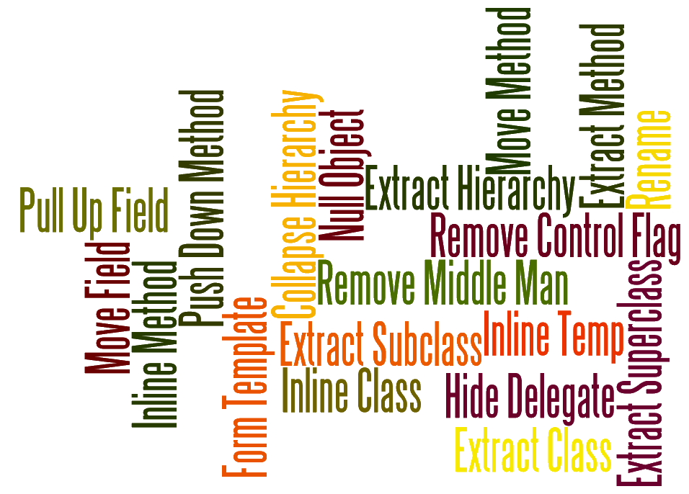
Notes:
Rename
Pull~Up~Field
Push~Down~Method
Extract~Subclass
Extract~Superclass
Collapse~Hierarchy
Form~Template
Move~Method
Move~Field
Extract~Class
Inline~Class
Hide~Delegate
Remove~Middle~Man
Extract~Method
Inline~Method
Inline~Temp
Extract~Hierarchy
Remove~Control~Flag
Null~Object

Slide 6
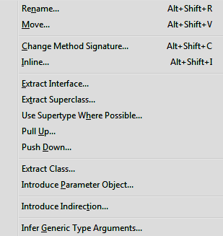
Herramientas
Como producir mejoras significativas sin mucho esfuerzo
La mayoría de los IDES proveen herramientas para realizar determinadas transformaciones de manera rápida y efectiva.

Slide 7

Code Smells
¿Qué debemos Refactorizar?
Señales de advertencia de un posible problema en nuestro código.
Si huele mal, cámbialo!!!!

Slide 8
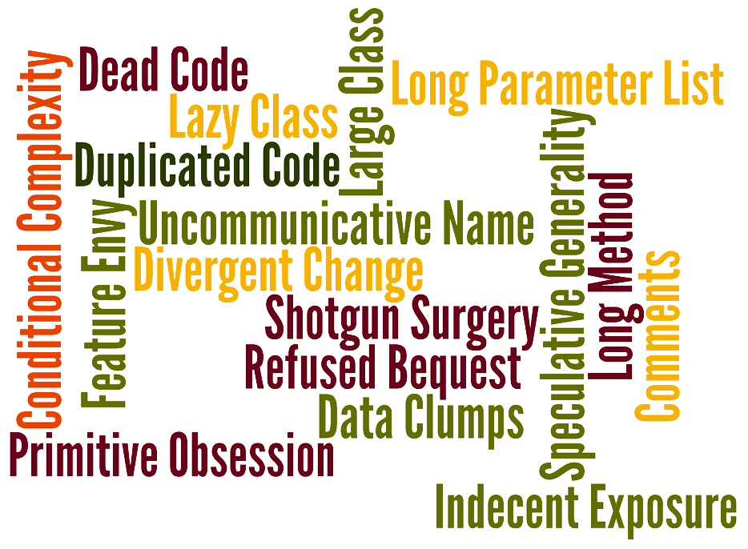
Notes:
Comments
Long~Method
Long~Parameter~List
Duplicated~Code
Conditional~Complexity
Large~Class
Uncommunicative~Name
Dead~Code
Speculative~Generality
Primitive~Obsession
Data~Clumps
Refused~Bequest
Indecent~Exposure
Feature~Envy
Lazy~Class
Divergent~Change
Shotgun~Surgery

Slide 9
Referencias
Cursos / Talleres
Open Edge Technologies - http://www.openedgetech.com
Páginas
Martin fowler - http://martinfowler.com/bliki/refactoring.html
Source Making - http://sourcemaking.com/refactoring
Libros
Improving the Design of Existing Code
Refactoring Workbook
Refactoring to Patterns
angel.nunez.salazar@gmail.com
http://snahider.blogspot.com
@snahider
Angel Núñez Salazar

